Slide 1
TRƯỜNG TRƯỜNG THPT | ĐỊA LÍ 12 | NĂM HỌC 2026–2027
Bài 5. Sử dụng TN và BVMT
Thời gian thực hiện: Tiết T12
Giáo viên: TTT
Trường Trường THPT – Bình Định

Slide 2
MỤC TIÊU BÀI HỌC
1
Phân tích thực trạng tài nguyên VN
2
Đề xuất giải pháp BVMT

Slide 3
SO DO TU DUY
ĐỊA LÍ 12 | Bài 5. Sử dụng TN và BVMT
Bài 5. Sử dụng TN và BVMT
Từ 43% → 27% → 42%
Trồng rừng phủ xanh
Thực trạng rừng
Rừng nguyên sinh còn ít
Canh tác bền vững
Giải pháp
ĐDSH suy giảm
Xử lý nước thải
Xói mòn vùng núi
Luật BVMT 2020
Thực trạng đất & nước
Mặn-phèn ĐBSCL
Thỏa thuận Paris
Pháp luật & GD
Ô nhiễm kênh rạch
Giáo dục môi trường

Slide 4
ĐỀ BÀI – NỘI DUNG 1
Thực trạng TN
Rừng: 43%(1943)→27%(1990)→42%(2023)
Đất: xói mòn vùng núi, mặn-phèn ĐBSCL
Nước: ô nhiễm kênh rạch đô thị
💡 Suy nghĩ và thảo luận nhóm.

Slide 5
LỜI GIẢI – NỘI DUNG 1
Thực trạng TN
Rừng: 43%(1943)→27%(1990)→42%(2023)
Đất: xói mòn vùng núi, mặn-phèn ĐBSCL
Nước: ô nhiễm kênh rạch đô thị
✦ BĐKH: nước biển dâng đe dọa ĐBSCL

Slide 6
ĐỀ BÀI – NỘI DUNG 2
Giải pháp BVMT
Rừng: trồng phủ xanh, bảo vệ phòng hộ
Đất: canh tác bền vững, giảm hóa chất
Pháp luật: Luật BVMT, UNFCCC, Paris
GD: nâng cao nhận thức cộng đồng
💡 Suy nghĩ và thảo luận nhóm.

Slide 7
LỜI GIẢI – NỘI DUNG 2
Giải pháp BVMT
Rừng: trồng phủ xanh, bảo vệ phòng hộ
Đất: canh tác bền vững, giảm hóa chất
Pháp luật: Luật BVMT, UNFCCC, Paris
GD: nâng cao nhận thức cộng đồng
✦ Vĩnh Thạnh: rừng đầu nguồn hồ Định Bình

Slide 8
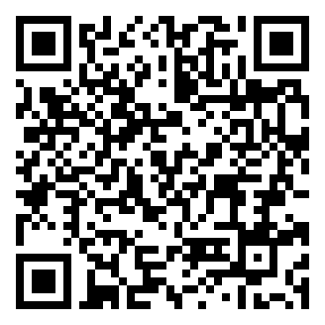
BÀI TẬP CỦA BẠN
Địa lí 12 – Bài 5. Sử dụng TN và BVMT
🔗 https://trangtu66.github.io/Taode_thi_online/dia_cc_bai5_k12.html
6 câu trắc nghiệm + 1 câu đúng/sai
Kết quả ngay lập tức – Xếp hạng lớp
📱 Quét mã QR để làm bài ngay →
Chúc các em học tốt! – Trường THPT

